Slide 1
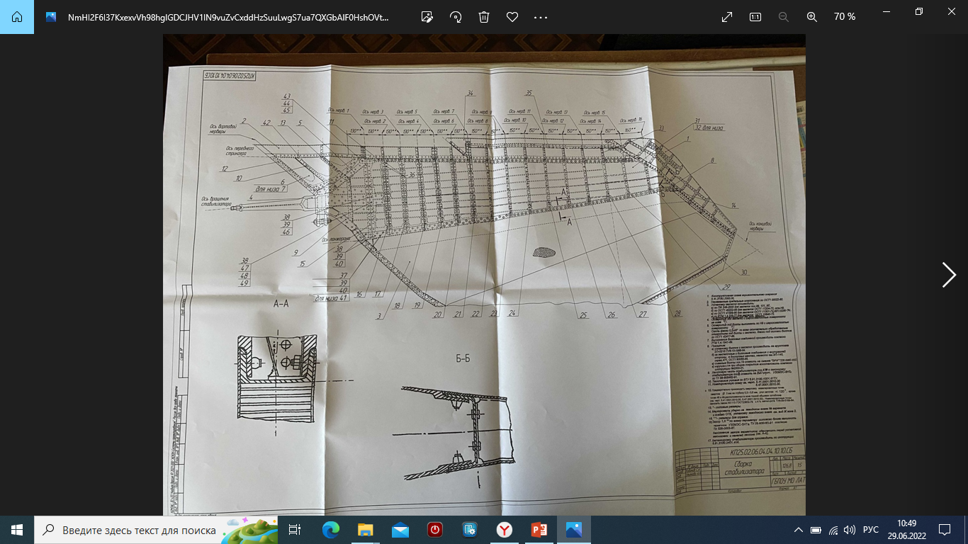
Стабилизатор легкого маневренного самолета

Slide 2
Сборка и схема сборки
Разработка технологических решений:
Выбор метода сборки и разработка схемы сборки:
Сборка это совокупность технологических операций , когда детали, узлы устанавливаются в сборочное приспособление и соединяется между собой при помощи различных крепёжных элементов/
Последовательность выполнения сборных операций во многом зависит от конструкции, габаритов и жесткости собираемых деталей.
Метод сборки определяет его последовательность, принцип установки детали в сборочное положение и точность полученного узла. Существует несколько видов сборки:
Сборка без приспособления:
-Сборка по базовой детали - процесс сборки, при котором одну из деталей принимают за базовую и к ней в определенной последовательности присоединяют другие детали, входящие в собираемый узел.
-Сборка по сборочным отверстиям (СО) - процесс, при котором сборка осуществляется путем совмещения взаимосогласованных отверстий, выполняемых при изготовлении сопрягаемых деталей
- Сборка по разметке заключается в том, что сборочное положение деталей определяют путем разметки их, затем детали фиксируют в этом положении и соединяют
Сборка в приспособлении:
Сборка в приспособлении - это процесс, при котором базовые поверхности деталей совмещают с опорными поверхностями в приспособлении и фиксируют в таком положении на период выполнения соединения. При сборке узлов и агрегатов в приспособлениях применяют различные способы базированиях:
-базирование по поверхности каркаса;
-базирование по наружной поверхности каркаса;
-базирование по внутренней поверхности обшивки;
-базирование по координатно-фиксирующим отверстиям (КФО);
-базирование по отверстиям под стыковые узлы (ОСБ)

Slide 3
Сборка и схема сборки
Сборка с базированием по поверхности каркаса процесс, при котором базой для устанавливаемых обводообразующих элементов являются обводы деталей ранее собранного каркаса.
При таком способе базирования обшивка или панель устанавливается внутренней поверхностью на опорные поверхности собранного каркаса и прижимается к ней на период выполнения соединения. В этом случае погрешности обводообразующих элементов каркаса полностью переносятся на обводы окончательно собранного изделия.
Для сборки стабилизатора используется базирование по поверхности каркаса при этом методе обеспечиваются аэродинамические требования к обводам стабилизатора, данный метод базированния упрощает процесс ориентации деталей, сокращается время сборки.

Slide 4
Сборка и схема сборки
Схема сборки - это последовательность установки деталей и узлов в сборочное положение. Она является графическим документом и выполняется в виде блок схемы, каждый уровень которой соответствует очерёдности установки деталей с дополнением эскизов объектов сборки.
В самолетостроении применяют три схемы сборки:
Последовательная
Параллельная
Последовательно-параллельная
Последовательная схема сборки (для нерасчленённых конструкций), требует минимального комплекса оснащения, что важно для опытного и единичного производства и на стадии освоения серийного производства. Параллельная схема сборки, для конструкции, расчленённых на панели, узлы и отсеки. Их собирают независимо друг от друга в своих приспособлениях
Как правило, описанная схема сборки встречается редко и на практике применяют третью схему сборки - последовательно-параллельную, она совмещает плюсы и минусы двух предыдущих схем.

Slide 5
Сборка и схема сборки
Анализ всех трех схем позволяет сделать следующие выводы:
при параллельной схеме сборки расчлененной конструкции количество одновременно занятых рабочих или плотность работы значительно выше, чем при сборке, не расчлененной конструкции. Вследствие чего цикл сборочных работ оказался наименьшим. Практика показывает, что этот способ позволяет сократить сборку в 3-4 раза.
Недостатком последовательной сборки является удлинение циклов сборки.
Последовательно-параллельный метод сборки позволяет увеличить механизацию работ и уменьшить цикл сборки.
При сборке стабилизатора применяется последовательно- параллельная схема сборки. (схему сборки см. вприложении)

Slide 6
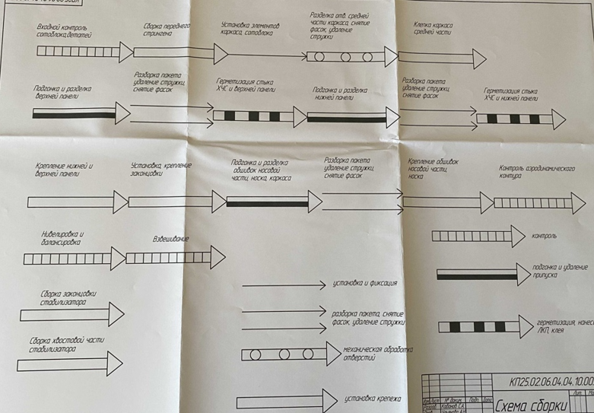
Схема сборки стабилизатора

Slide 7
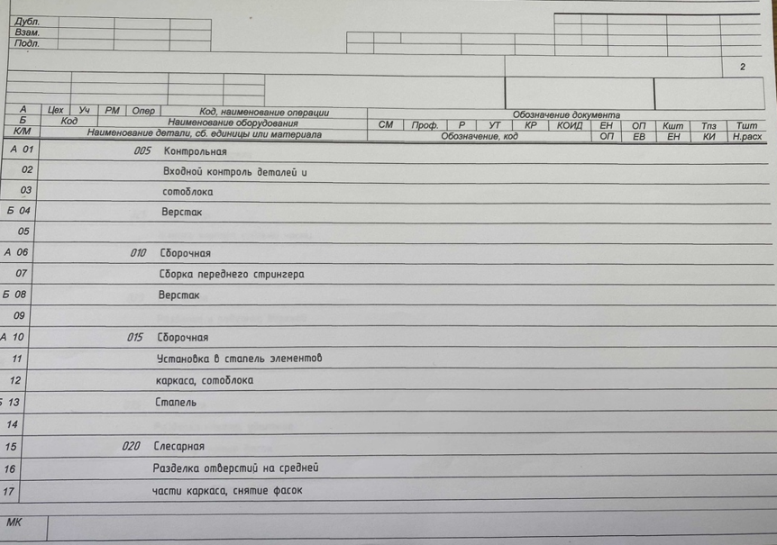
Маршрутная карта

Slide 8
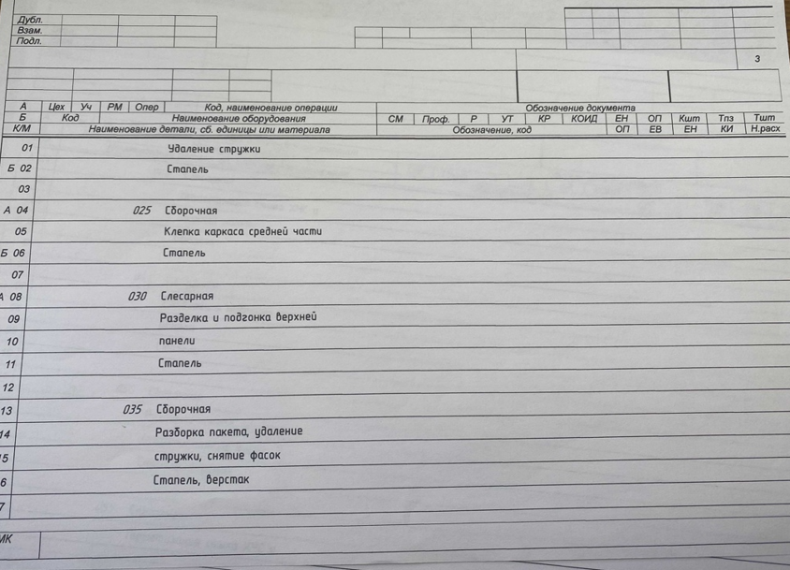
Маршрутная карта

